Slide 1
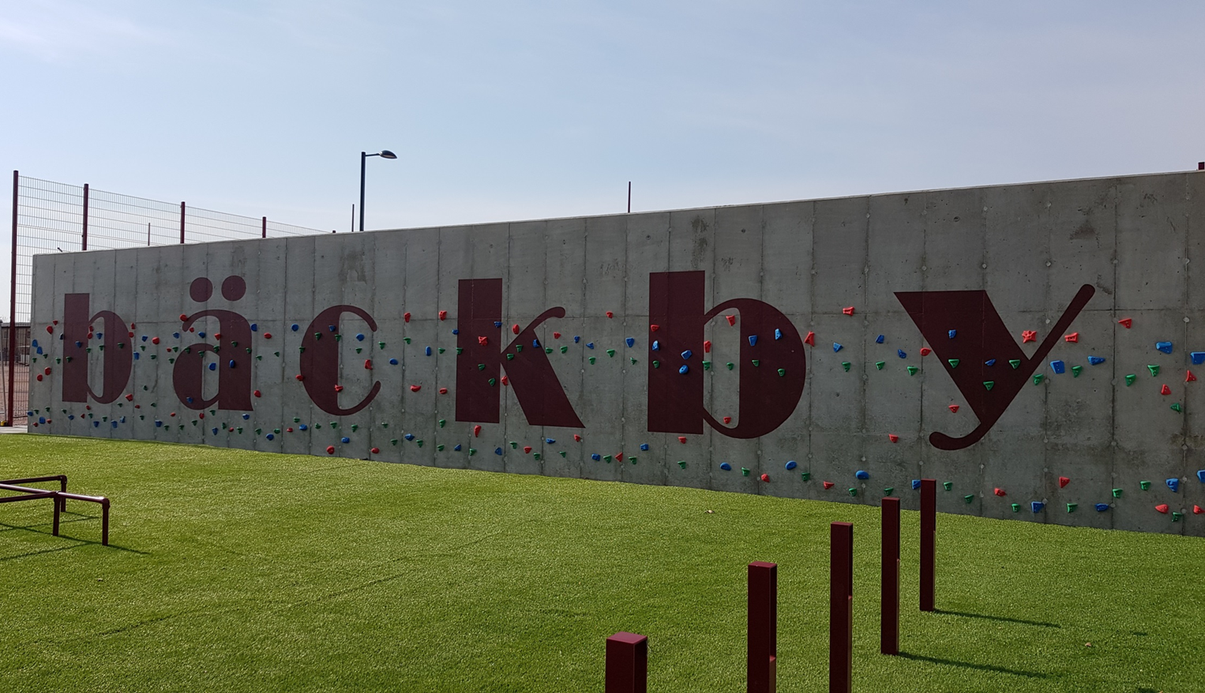


Att mötas i ögon höjd
2021-11-29

Slide 2
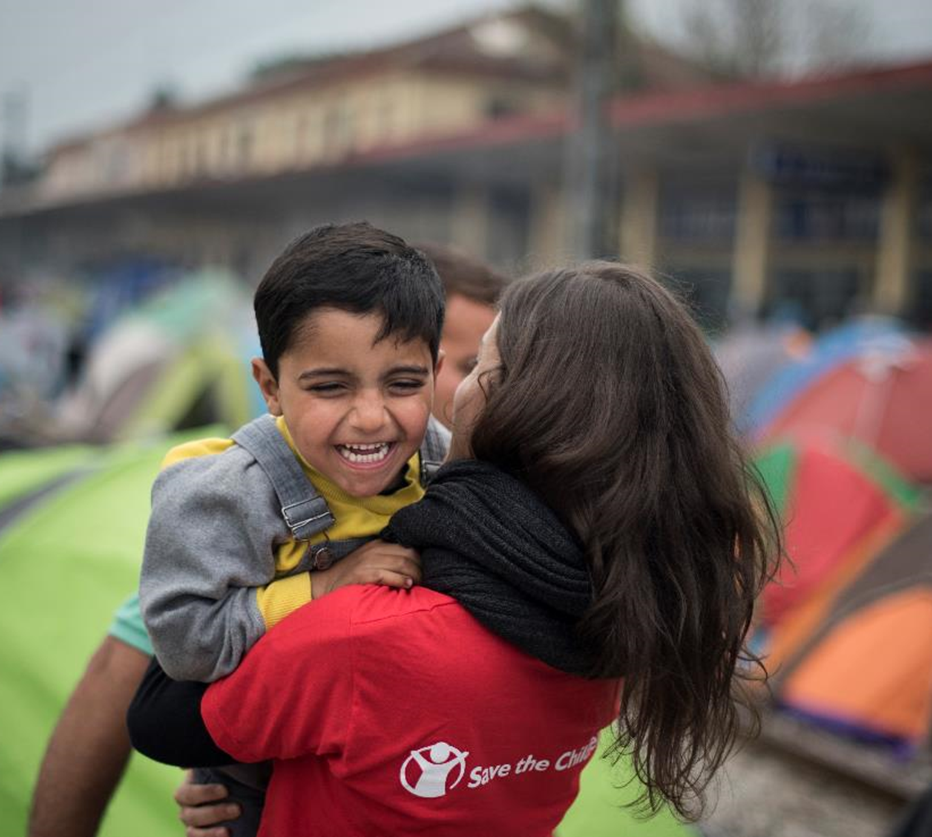
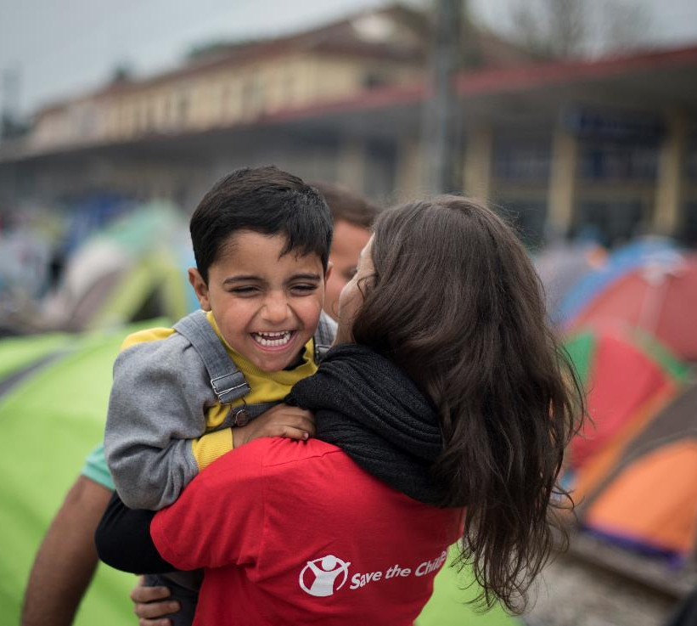


På Lika Villkor Bäckby minskad segregation genom att arbeta i ett strukturerat partnerskap med näringslivet, akademi, civilsamhället, offentlig sektor som tar sin utgångspunkt i de boendes behov
Kartläggning 2019 - utgå från behoven.
Fokus områden baserat på kartläggningen och med gemensamma mål:
Demokrati/inflytande. Ökad delaktighet hos de boende.
        Arbete och Hållbar försörjning.
        3. Vi mäter och följer upp – individens förflyttning
Notes:
Kartläggning gjordes vår och sommar 2019 av Rädda Barnen IKEA och MIMER. Då gick man dels igenom allt som gjorts tidigare men också intervjuer med boende och verksamma i Stadsdelen
Projekttrötthet
Stadsdelen har och hade mycket service men den informationen nådde inte till de boende.
HT 2019 gick också Västerås stad med och gemensamt skrev alla på ett partnerskap. Då beslutades också gemensamt att man skulle ha fokus på två mål.
Demokrati/inflytande. Ökad delaktighet hos de boende.
Arbete och Hållbar försörjning.
Gemensamt är att vi alla mäter och följer upp på samma sätt. Vi mäter dels på Individ nivå men också på Samhällsnivå

Slide 3



Collective impact - en modell för samhällsförändring
Gemensam agenda
Gemensam mätning
Collective Impact kräver att alla aktörer i systemet delar en gemensam vision för hållbar förändring
Gemensamt verktyg för att säkerställa rätt insatser och att insatserna ger effekt på individ och samhällsnivå.
Involvering av Boende/målgrupp
Att aktivt involvera, engagera och utgå från målgruppens behov under hela processen är grundläggande
Gemensamt koordinerade aktiviteter
Investering
Collective Impact förutsätter samverkan över sektorer och att flera aktörer bidrar med insatser som utgår från behov och kopplar till den gemensamma visionen.
Att tidigt investera ekonomiskt och personella resurser är centralt
Orchestrator rollen
Kommunikation
En organisation och/eller medarbetare med specifik kompetens som driver och koordinerar arbetet är centralt
Kontinuerlig kommunikation för att skapa förtroende bland civilsamhällsaktörer, privat och offentlig sektor är grundläggande

Slide 4

Forumverksamheterna
Tjejforum/Killforum
Hur jobbar vi
Vad har vi gjort
Effektmätning

Slide 5
Det här har vi lärt oss, några tips……
Metod för involvera boende.
Arbeta med visionen- och återbesök ofta.
Gemensamma värderingar.
Förankra arbetet inom den egna organisationen.
Effektmätning – förankring och återkoppling
Värdet ser olika ut för sektorerna- skapa förståelse.

Slide 6
Vill du veta mer?
  Collective Impact-modellen —
Kontaktuppgifter:
Annika Persson Västerås stad annika.persson@vasteras.se
Marie Dahlgren Rädda Barnen marie.dahlgren@rb.se
Laura Akpinar Rädda Barnen/Forumverksamheterna laura.akpinar@rb.se
Katarina Bilberg MIMER Katarina.Bilberg@mimer.nu
Maria Mingo Bennström IKEA maria.mingo.bennstrom@ingka.ikea.com

